Slide 1
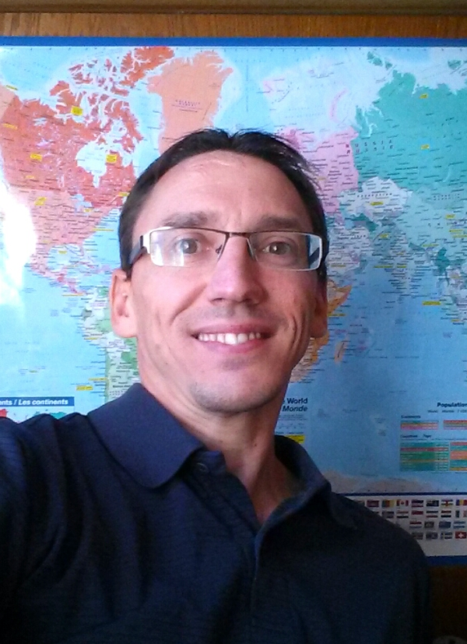
Vincent Le Falher ⁽¹⁾
Conseiller Principal Architecte de Solutions Développeur Full Stack
+25 ans d’expertise en TI
Développeur/programmeur d'applications frontend / backend (Full Stack)
Architecte de solution
Team lead (2-5 personnes)
Data sciences/analytics
Modélisation AI/ML/DL
Architecte Google Cloud GCP (en cours, 2022)
Maîtrise en Géomatique Appliquée et Télédétection (UdeS, 2022, 4,08)
https://www.linkedin.com/in/vincent-le-falher/
Vincent Le Falher (juin 2022)

Slide 2






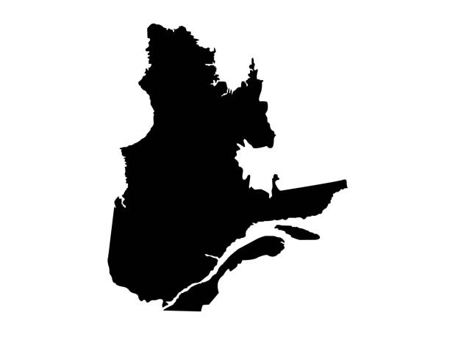
Je suis …
Né en France, famille de 4 enfants (troisième).
Étudié en France, travaillé +4 ans en France.
Au Québec depuis septembre 2000 (+21 ans).
Marié, concubine japonaise, 2 enfants, garçon (12 ans) et fille (10 ans).
Une personne curieuse, fière, compétitive, qui aime travailler et aider.

Slide 3


Mes intérêts personnels
Être dehors, avec famille/amis, le sport, les activités extérieures (camping, kayak, pêche).
Soccer.
Fan de l’équipe de France et du Paris-Saint-Germain (PSG).
L’informatique et la programmation.
La technologie.
Les films d’animation et d’action, de super hero, d’aventure, de science fiction (Marvel, Pixar, Ghibli, etc).
Pas un “gamer” mais j’aime ça de temps en temps avec les enfants.

Slide 4



Quelques particularités
2003 – Marathon de Montréal (4h10).
Mars 2004 à Juin 2005 (1 an) – Télétravail au Japon.
Juillet - octobre 1998 (4 mois) – Télétravail à Montréal.
Janvier 1998 à Septembre 2000 (+2 ans) – Bénévole à la Croix-Rouge française, secourisme en équipe (région parisienne).
Février 1997 (10 mois) – Service militaire à l’état-major de la Brigade des Sapeurs-Pompier de Paris (BSPP).

Slide 5
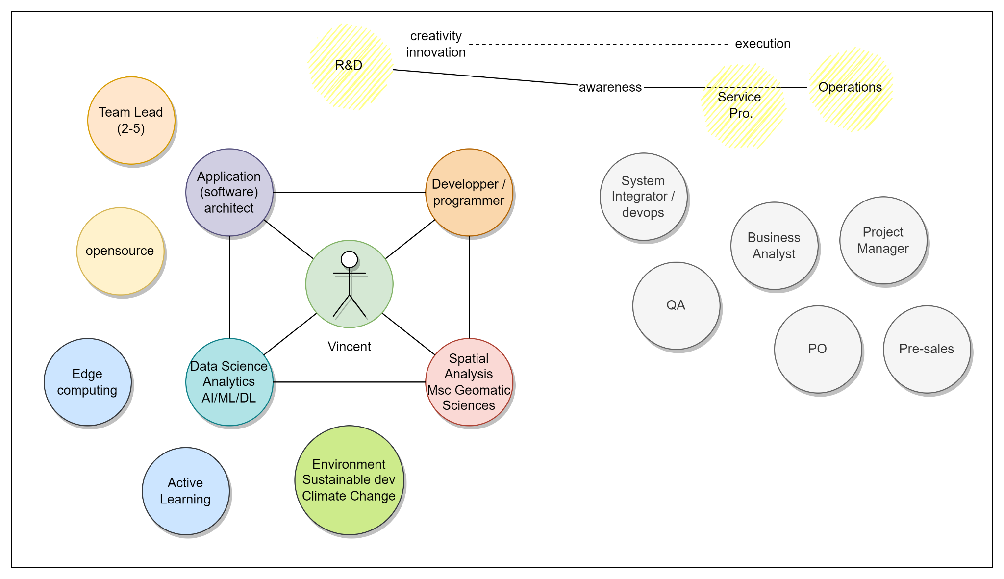
Mes sphères d’intérêts professionnels

Slide 6
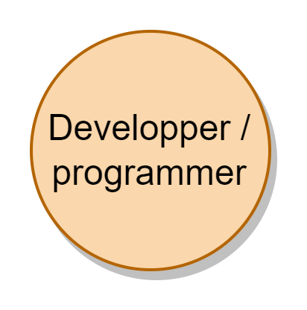
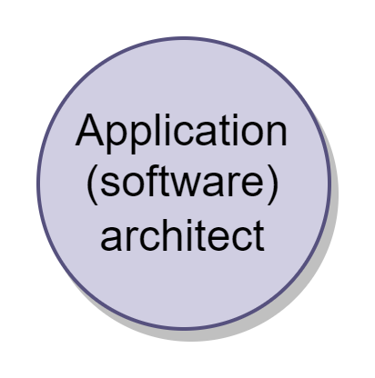
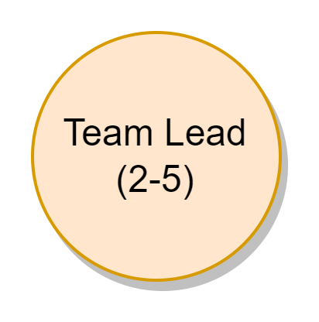
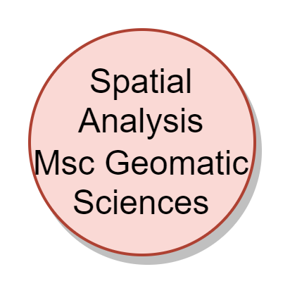
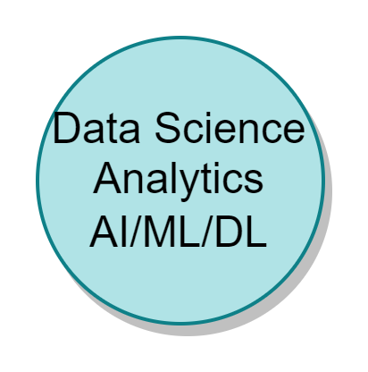

Mon parcours professionnel
1996 - 2000 – Analyste-programmeur en France; applications de média-planning
2000 - 2019 – Elix / BCE Elix / Bell Canada; services professionnels; Intégrateur de système, programmeur Full Stack, architecte de solutions pour les centres d’appels des grosses entreprises.
2019 - 2021 – Bell Canada; conseil principal, programmeur Full Stack, team lead, architecte de solutions pour la détection d’anomalies et l’automatisation de processus opérationnels (gestion des tickets) des services voix des réseaux téléphoniques de Bell Canada.
2016 - 2022 – Réorientation professionnelle dans le domaine de l’environnement et le développement durable au moyen d‘une Maîtrise en Géomatique Appliquée et Télédétection à temps partiel à l’Université de Sherbrooke, en conciliant pendant 5 ans travail-famille-université-maison, avec un intérêt particulier pour les domaines des « data sciences/analytics » et l’apprentissage machine et profond (AI / Deep learning).
UdeS

Slide 7

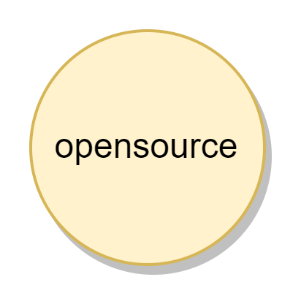
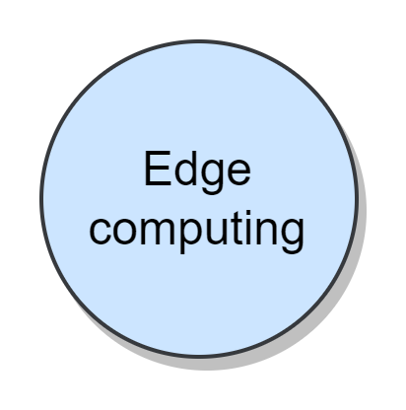
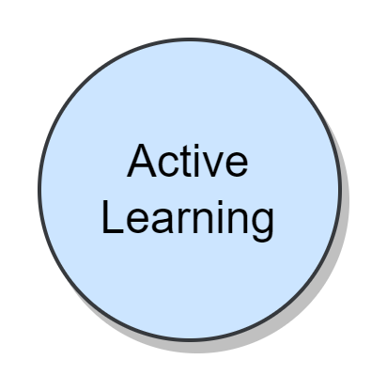
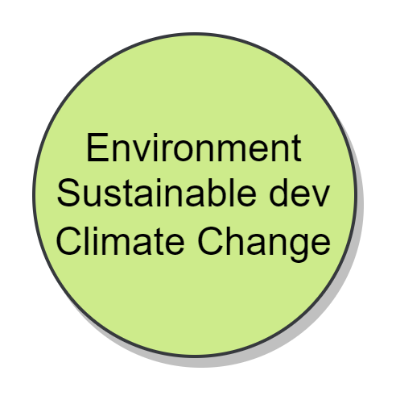
Mon portfolio professionnel
Segmentation sémantique en temps réel (caméra vidéo) à partir d’un nano-ordinateur (NVIDIA Jetson Nano), étude des performances et des limites (ResNet18), pour la détection automatique des délimitations de la piste multifonctionnelle du pont Jacques-Cartier ⁽¹⁾.
Comptage et classification (taille) des laitues sur des images de drones prises à différentes altitudes (20m - 50m), avec détection (Mask-R CNN).
Analyse de desserte pour les casernes de pompiers (ArcGIS Pro).
Automatisation de création de projet ArcGIS Pro (Python).
Production de cartes, mises en page et d’outils avec ArcGIS Pro (Python).
Adaptation de la plateforme ouverte et collaborative « AIDE ⁽²⁾ » permettant l'apprentissage rétroactif « humain-système» pour l’annotation « multilabel », la classification et la détection automatique d'espèces végétales sur des images de microdrones.
https://vince7lf.github.io/about.html
https://github.com/microsoft/aerial_wildlife_detection

Slide 8
Mon portfolio professionnel
Projet de développement d'un système d'aide à la détection et à la localisation des erreurs sur les photographies aériennes grâce à l’apprentissage profond (ResNet18).
Développement en Python d’un « framework » personnalisé permettant de démarrer l’inférence et l’apprentissage via une extension dans QGIS, accéder au progrès et aux résultats via une interface web, en plus d’être notifié par courriel, plus convivialement qu’avec une commande manuelle.
Initiative de détection pro-active d’anomalies et de détérioration du service téléphonie voix IP (VoIP) à partir des logs des systèmes de téléphonie IP (SBC) du réseau de Bell Canada grâce à un modèle d’apprentissage machine (IBM Drain3 log parsing, PCA).

Slide 9
Mon portfolio universitaire
https://github.com/vince7lf/vince7lf.github.io/blob/master/assets/Geomatic_Master_Portfolio.pdf

Slide 10
Discussion, questions
Merci

Slide 11
Ma localisation
Amérique du nord, Canada, Québec
Francophone, parle et écrit anglais

Slide 12
Mes rôles
Architecte de solutions applicatives TI + géospatiales
Architecte nuagique Google GCP (GCP cloud architect)
Développeur senior full stack (core + geospatial)
Devops / Intégrateur de systèmes
Team lead (2-5 pers)
Analyste d'affaires (collecte et compréhension des besoins)
Chargé de projet (planification, suivi)
QA (assurance qualité)

Slide 13
Mes responsabilités
Développeur back-end (full stack)
Développeur front-end (full stack)
Intégration de systèmes (devops)
Gestion de données & jeux de données (inventaires, images, jeux de tests, d'entraînement, de validation, inférence)
Estimation, déploiement et maintien de solutions TI dans le nuage de Google (GCP)
Solutions web, géomatiques/SIG & télédétection
Modélisation AI / Machine Learning / Deep Learning / Vision
Traitement et analyse des données (Data scientist / analyst / engineer)
Documentation
Administration (gestions des tâches, backlog, board, code source, roadmap, estimé, etc)
Communication (rencontres, courriels)
Collaboration (transfert de connaissance, coaching)
Operation Support Maintenance (life cycle)
Outillage utilitaire (scripting)
Intégration Continue / Déploiement Continue (CI/CD pipeline, devops)

Slide 14
Mots-clés
Analytics data-sciences AI Apprentissage-machine apprentissage-profond vision fusion Systèmes-d’exploitation bases-de-données Python panda numpy scikit-learn Matlab pytorch torchvision ONNX tensorRT Julia spark parallélisme distribuée CUDA segmentation-sémantique resnet deeplabv3 NVIDIA Jetson Nano Kit Jupyter Notebook Jupyter-Notebook Google CoLab Splunk Mask R-CNN; mapserver, WMS/WFS; GDAL OGR Shapefile Geojson GeoTiff KML GDB xarray xray Windows Unix UX Solaris Linux Microsoft SQL-Server MySql PostgreSQL SQL Oracle ISAM SQLite Informix PostGIS neDB TimescaleDB Solutions-Web API-Langages IDE CI/CD HTML CSS nodeJS jQuery vueJS JSP Java J2EE CSS Weblogic Tomcat JBoss Apache Struts Ant maven Application-Server Javascript XML JSON QUnit Google-Web-Toolkit-GWT Google-Test Celery Flask GUnicorn Redis RabbitMQ Nifi Apache Kafka OpenLayers Leaflet OGC netCDF Mapbox Google-Maps Goole-Earth-Engine Carto Bootstrap Bottle viewport Visual-Studio Visual-Code Eclipse Weblogic-Application-Framework Websphere PyCharm C C++ .Net Perl Script Scripting PowerShell sed awk Shell Bash Machine-à-état State-Machine FSM ETL ArcGIS QGIS Cygwin Git GitHub GitLab Python PL/SQL Go php Golang Ansible Docker Unit-testing SSH TLS SSL certificate firewall Kubernetes Helm Drools Rundeck Portainer JIRA Confluence Agile Automation-Pipeline Continuous-Integration intégration CI/CD Containers QA assurance-qualité unittest Virtual-Machines VM Plateforme calcul-informatique pointe JIRA Confluence ZenHub Agile jalon swagger microservice microfrontend big-data openstack gcp aws azure kpi load-balancer IaaS PaaS SaaS swagger openapi scrum sprint gateway reverse-proxy proxy orienté debugger pipeline developer-tools dbg géomatique geomatic sciences recherche analyse outils R&D spatiale SIG GIS télédétection carte cartographie représentation tensor vecteur satellite photogrammétrie aéronef drone tableau images HD résolution metadata métadonnée tableau-de-bord web entrainement validation test inférence jeu-de-donnée dataset board roadmap devops inventaire Calcul-Canada Calcul-Québec RAPIDS High-Performance-Computing HPC distributed data-tasks-parallelism SBATCH SLURM Slurm Workload Manager Scheduler AIMIA Air-Canada Alberta-Blue-Cross Banque-Laurentienne Banque-Nationale-du-Canada Caisses-Desjardins Canadian-Railway CIBC Drone-des-Champs Duke-Energy Ministère-de-la-Santé-et-des-Services-Sociaux MSSS Ministère-de-l'Environnement-et-de-la-Lutte-contre-les-changements-climatiques MELCC Manulife Ontario-Lottery-and-Gaming-Corporation Pêches-et-Océans-Canada Prudent-Groupe-Conseil Revenu-Québec SAAQ SSQ Sun-Life Xeos-Imagerie Avaya Aria-G+ CGI Cisco ESRI Genesys Google-Cloud IBM Intellio NICE Nortel NVIDIA Salesforce Telus Université-de-Sherbrooke UdeS Université-de-Montréal UdeM Vision-Météo

